Slide 1
О перспективах использования золошлаковых материалов в строительной отрасли
ЭКС МА «Сибирское соглашение» в рамках Сибирского строительного форума
9 сентября 2022 г.
«Судьба поставляет нам только сырой материал, и нам самим предоставляется придать ему форму» - Мишель де Монтень
Ирина Золотова генеральный директор АРВИС

Slide 2
Шаги от государства
Законодательные и стратегические инициативы

Slide 3
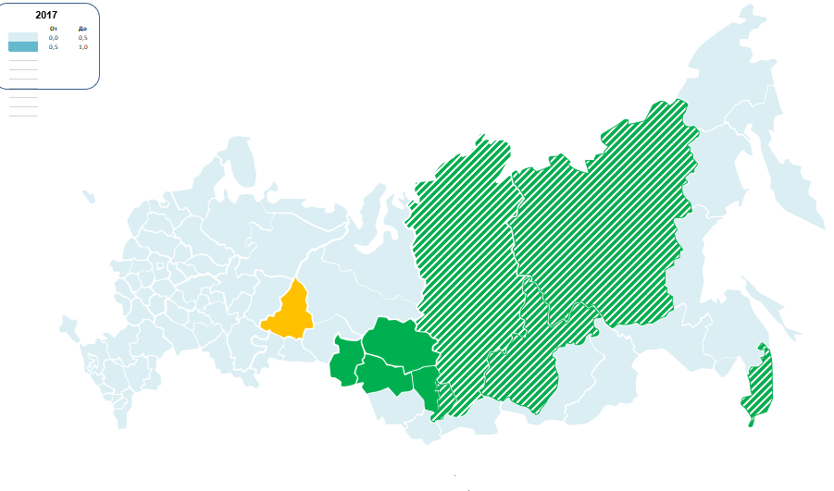
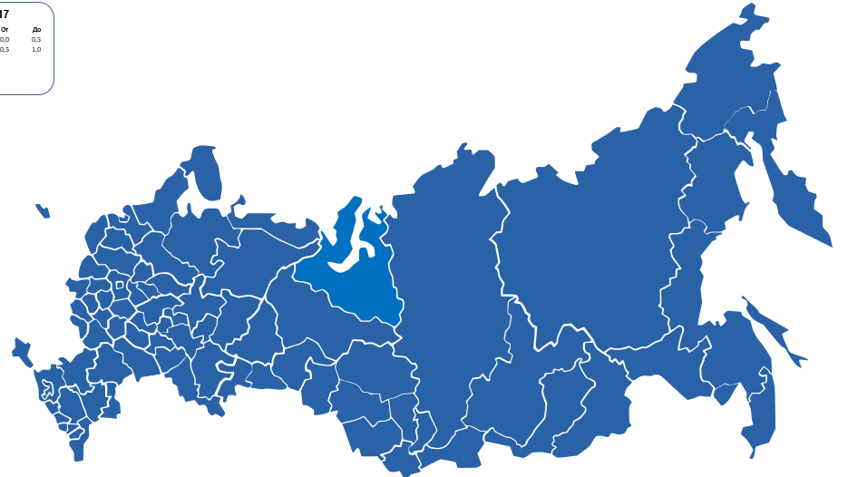
Комплексный план утилизации золошлаков ТЭС
Распоряжение Правительства Российской Федерации
№1557-р от 15.06.2022 г.
Региональные программы и пилотные проекты в регионах по утилизации ЗШО
Комплексный план по повышению объемов утилизации золошлаковых отходов V класса опасности
не менее
10
Сибири и Дальнего Востока
регионов
Для наработки практик в области использования золошлаков в хозяйственном обороте и достижения целевых показателей Энергостратегии-2035 по утилизации ЗШО
Изменение Федерального законодательства: «Эффективный радиус» использования вторичного сырья
Льготы на железнодорожные перевозки золошлаковых материалов
Динамический показатель
Большая часть объемов образования золошлаков расположена на Урале и в Сибири
Источник традиционного материала
Объект утилизации
Основной спрос на золошлаки сконцентрирован в европейской части страны
Для стимулирования спроса на вторичное сырье за счет государственного и муниципального заказа
Для нивелирования барьера удаленности объектов образования золошлаков от объектов их утилизации

Slide 4
Создание Межведомственной рабочей группы
МЕЖВЕДОМСТВЕННАЯ РАБОЧАЯ ГРУППА (МРГ)
создана в рамках Комплексного плана
Мультипрофильный центр компетенций
Приказ Минэнерго России № 819 от 15.08.2022 г.
Задачи МРГ
ПРЕДСЕДАТЕЛЬ МРГ
Подготовка и реализации предложений по повышению объемов утилизации отходов
Сниккарс Павел Николаевич
Заместитель Министра энергетики Российской Федерации, Президент АРВИС
Использование золошлаков в проектах транспортного строительства
10
Федеральных органов исполнительной власти, отвечающих за реализацию государственной политики в различных областях:
Разработка мер для поддержки реализации инвестиционных проектов
Стимулирование перевозки золошлаков железнодорожным транспортом
УЧАСТНИКИ
Минстрой
Минприроды
Минтранс
Минэкономразвития
Минтруд
Разработка и актуализация профессиональных стандартов в области утилизации золошлаков
Формирование целевых показателей по объемам использования ЗШО в отдельных отраслях экономики
Минэнерго
Минпромторг
Минфин
Минсельхоз
Росприроднадзор
16
Общественных и экспертных организаций
в сфере дорожного и общегражданского строительства,
охраны окружающей среды и промышленной политики, в том числе представители строительных ассоциаций
с
Сентябрь 2022 г.
Первое заседание МРГ
с
Обсуждение первого проекта концепции механизма «эффективного радиуса» использования ЗШО

Slide 5
Разработка региональных программ
Предполагаемые разделы региональной программы повышения объемов утилизации ЗШО:
Энергостратегия-2035
РПРФ № 1523-р
1.
Описание текущей ситуации обращения с ЗШО электростанций
Комплексный план
по утилизации золошлаковых отходов V класса опасности
РПРФ № 1557-р
2.
Анализ потенциальных направлений сбыта ЗШО
3.
Барьеры утилизации ЗШО на региональном уровне
Синхронизация с п. 13.2
ФЗ №89
«Об отходах производства и потребления»
4.
Определение региональных целевых значений утилизации ЗШО
Перечень мероприятий, направленных на достижение целевых значений утилизации ЗШО, с указанием ожидаемых результатов в натуральном и стоимостном выражении, включая экономический эффект от реализации соответствующей программы, сроки проведения указанных мероприятий
5.

Slide 6
Федеральный проект «Экономика замкнутого цикла»
Отраслевые программы
в рамках федерального проекта ЭЗЦ
8 Экотехнопарков
промышленный технопарк, объекты инфраструктуры которого предназначены для осуществления деятельности в сфере промышленного производства*, в том числе по:
Применение вторичного сырья из отходов в сфере строительства и ЖКХ
Применение вторичного сырья из отходов в промышленном производстве
- утилизации отходов
- обработке отходов
- обезвреживанию отходов
Ответственный исполнитель:
Ответственный исполнитель:
- вовлечению отходов в хозяйственный оборот в качестве вторичного сырья
- научно-технической деятельности
Разработку программ курирует ППК «РЭО»
- инновационной деятельности
АРВИС формирует предложения в части ЗШО
Первые экотехнопарки появятся в:
Применение вторичного сырья из отходов в сельском хозяйстве
Использование топлива из отходов в промышленном производстве
Приморском крае
Краснодарском крае
Ставропольском крае
Нижегородской обл.
Новосибирской обл.
Челябинской обл.
Ленинградской обл.
Московской обл.
Ответственный исполнитель:
Ответственный исполнитель:
* На основании Постановления Правительства Российской Федерации № 1202 от 04.07.2022 г.

Slide 7
Треки использования механизма «Эффективный радиус»
Взаимодополняющие вариации использования механизма «Эффективный радиус»
Обязательное условие при заключении государственного (муниципального) контракта
Условие принятия решения о выдаче лицензии на добычу полезных ископаемых*
Государственный (муниципальный) контракт
Уполномоченные органы исполнительной власти субъектов
Лицензия на добычу полезных ископаемых
Заказчик
Объект закупки
Инициатор
Если в «эффективном радиусе» реализуется проект по госзаказу, где можно использовать золошлаковые материалы или стройматериалы, произведенные с использованием золошлаковых материалов, то использование традиционных ресурсов может быть ограничено с учетом технико-экономических оценок
Если в «эффективном радиусе» перспективного карьера нерудных ископаемых есть золоотвал, то оценивается целесообразность использования золошлаков совместно с нерудными ископаемыми и возможность ограничения объема добычи
* Вариация механизма в стадии концептуальной проработки

Slide 8
Шаги от бизнеса
Белая книга кейсов использования вторичного сырья

Slide 9
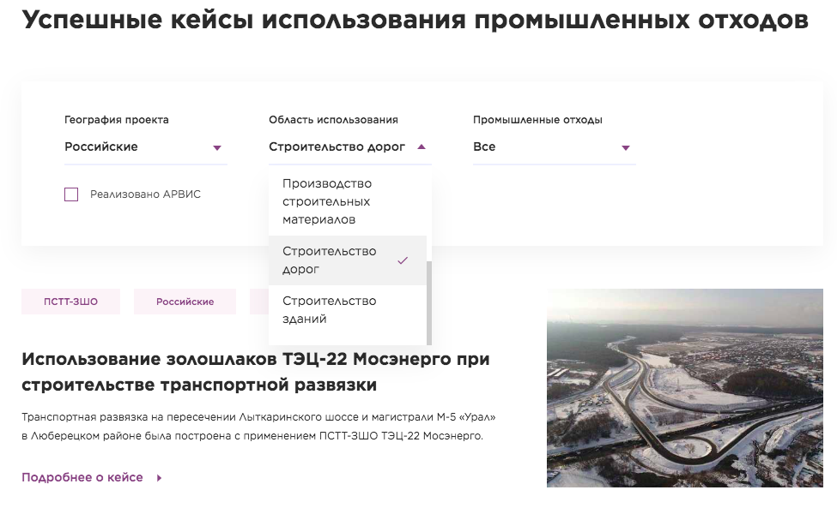
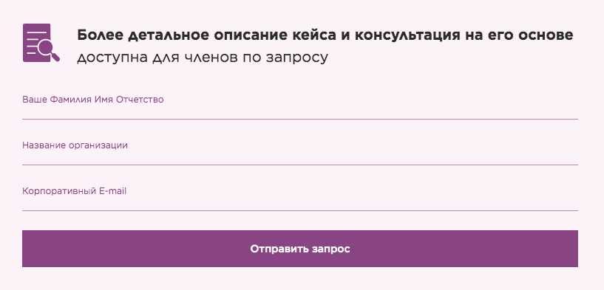
Популяризация успешных кейсов на базе АРВИС
База кейсов на сайте АРВИС
Расширенная версия кейсов для членов АРВИС
https://arvis.online/materials/cases/
Дополнительный пиар в телеграм-канале АРВИС

Slide 10
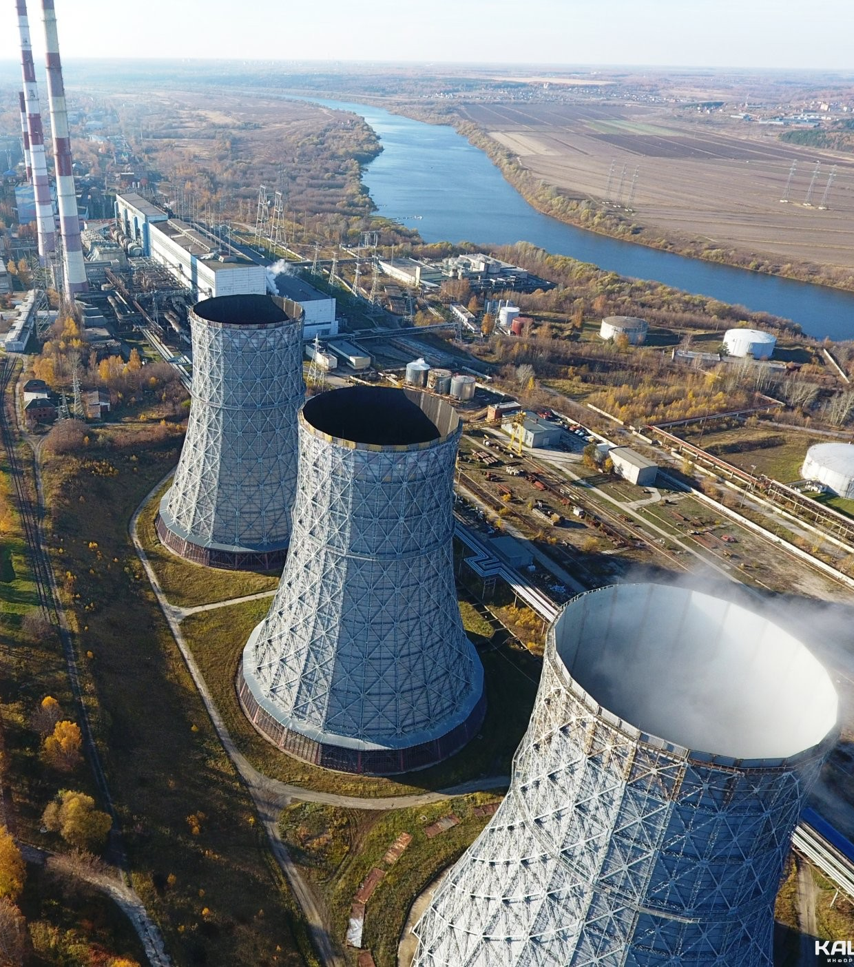
Строительство путепровода с использованием золошлаков
Кем реализован проект
Результаты проекта
Основные направления деятельности ОАО «Стройтрансгаз» связаны с реализацией проектов в сфере дорожного строительства и промышленной экологии.
87-й километр железнодорожного перегона Михнево-Жилёво в подмосковном Ступинском районе
транспортная развязка
Надземный путепровод
Место реализации проекта
Срок реализации проекта: 2014 - 2016 гг.
Шестиполосное дорожное полотно длиной 105,7 м
Общая протяженность строительства - 3-4 км (с учетом съездов и участков главного хода автомобильной дороги)
Московская область, Россия
Предпосылки реализации проекта
Возможности тиражирования в Сибири
Переезд рядом с ж/д станцией Жилёво закрывался на 6-10 часов в сутки для пропуска поездов, что вызывало многочасовые автомобильные пробки.
Для строительства дороги было решено использовать ЗШО Каширской ГРЭС в связи с близким расположением к объекту дорожного строительства.
Северо-западный обход г. Кемерово
Северный обход г. Омска
Реконструкция участка «Красноярск-Элита»
Дороги местного значения в Алтайском крае

Slide 11
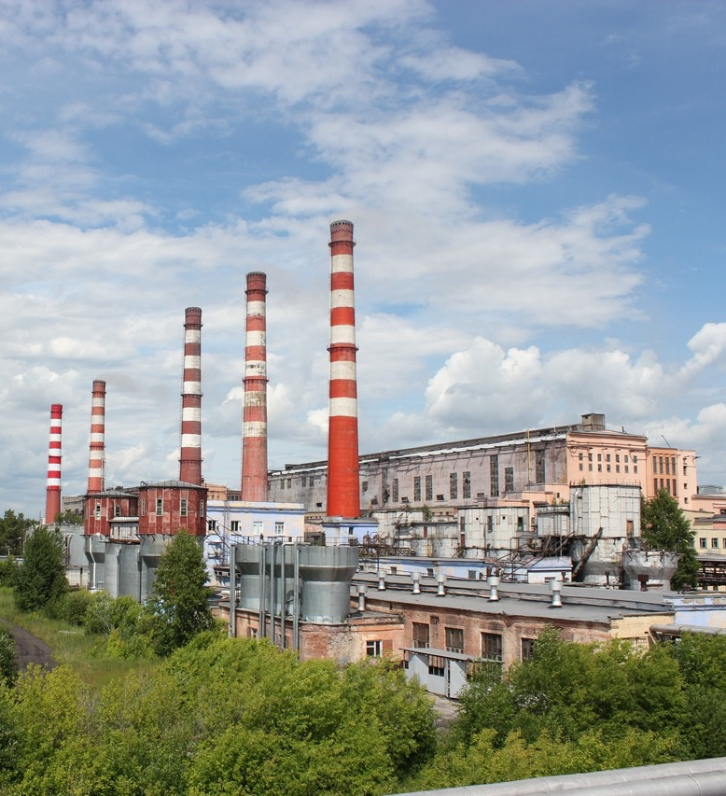
Производство строительного сырья из золошлаков ТЭС
Кем реализован проект
Результаты проекта
Cпециализированная компания по переработке золошлаков ТЭС и котельных
ООО «Тэфра»
Производственная установка на золоотвале Северской ТЭЦ позволяет перерабатывать 100% образованных ЗШО в коммерческие продукты:
Место реализации проекта
Минеральный порошок
Полнотелые алюмосиликатные микросферы
Концентрат угольного недожога
г. Северск, Томская область, Россия
Предпосылки реализации проекта
Магнетит
Шлаковый песок
Шлаковый щебень
Северская ТЭЦ принадлежит АО «РИР» и является одной из крупнейших в Сибири
Образует 180 000 тонн ЗШО в год
Зарегистрированы 3 патента (НОУ-ХАУ) по получению материалов из золошлаков
Проведены НИОКР по использованию продуктов при производстве стройматериалов
Доказана возможность применения в проектах транспортного строительства

Slide 12
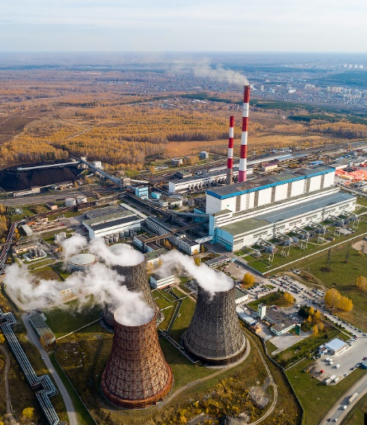
Производство рулонной гидроизоляции из золы-уноса
Кем реализован проект
Результаты проекта
«Технофлекс» в г.Юрга
(входит в корпорацию «Технониколь»)
один из крупнейших заводов-производителей гидроизоляционных и кровельных битумно-полимерных мембран в России
Направления поставки золы-уноса с НТЭЦ-5:
Производителям сухих строительных смесей
Производителям кровельных гидроизоляционных материалов
43%
Производителям бетона и ЖБИ
Место реализации проекта
Золу-уноса используют в качестве наполнителя в производстве рулонной гидроизоляции
г. Юрга, Кемеровская обл., Россия
Участник проекта
23
более
млн м2
рулонных материалов производит завод Технофлекс за год
70
золы-уноса используется на производстве в качестве наполнителей для битумной смеси*
Новосибирская ТЭЦ-5 принадлежит ООО «СГК» и является крупнейшей тепловой электростанцией в Новосибирске.
Образует 180-200 тыс. тонн ЗШО / год
до
%
20
составляет срок эксплуатации рулонной кровли за счет добавления золы для придания особых прочностных свойств
более
лет
* В будущем возможно полное замещение остальных компонентов золой
12

Slide 13
Спасибо за внимание
Официальный сайт АРВИС
Telegram-канал АРВИС
г. Москва, ул. Верхняя Масловка, 15
+7 (903) 720-10-40
info@arvis.online
www.arvis.online
t.me/Arvis_circular

Slide 14
О концепции механизма «эффективный радиус»
Приложение

Slide 15
Обоснование величины «Эффективного радиуса»
Нерудные ископаемые
Вторичное сырье
Цена без учета транспортного плеча, руб. за 1 т
Песчаный грунт
450
Глинистый грунт
350
Золошлаковый грунт
1
Цена ЗШМ при 150 км
=
Цена песка и глины при 50 км
Цена с учетом транспортного плеча, руб. за 1 т
Экономически целесообразно транспортировать ЗШМ
в радиусе 130–150 км от объекта транспортного строительства
Источник: расчеты АРВИС

Slide 16
Концепция механизма «Эффективный радиус»
Включение механизма «Эффективный радиус» в условия госконтракта
Лимит на использование
130* км
При подтверждении технико-экономической эффективности обеспечивается приоритетное использование:
Зона «Эффективного радиуса»
Поставка ЗШМ
Проекты дорожного строительства*
1
Золошлаковых материалов (ЗШМ)
Песчаный карьер
2
Стройматериалов, произведенных с долей ЗШМ
Электростанция
(золоотвал)
1
Зона «Эффективного радиуса»
Лимит на использование
130* км
Поставка ЗШМ
Приоритетная поставка материалов
Объект строительства
Завод стройматериалов, использующий ЗШМ
Завод стройматериалов, не использующий ЗШМ
2
Реализация механизма позволит создать новый рынок с минимальным гарантированным спросом на продукты переработки золошлаков
Создаем возможность для предприятий формировать новые конкурентные преимущества в целях участия в госконтрактах
* По умолчанию - 130 км пути (не по прямой). Предварительная оценка на основе РПРФ №1557. Для уточненного расчета может быть разработана Методика.
** Проекты, где требуется инертный материал в рамках ПСД (например: транспортное строительство и др.)

Slide 17
Осуществление администрирования
Утверждение ПСД
Предэксплуатационный контроль*
Общественный контроль
Администратор контроля:
Администратор контроля:
Администратор контроля:
Уполномоченные органы исполнительной власти
Что делает:
Что делает:
Что делает:
Установление наличия в ПСД на строительство положений об использовании вторичного сырья
Утверждение ПСД только в случае соответствия концепции «Эффективного радиуса»
Проверка наличия документов, подтверждающих использование в строительстве вторичного сырья или материалов с их использованием
Мониторинг госзакупок и планов строительства на предмет исполнения критериев «Эффективного радиуса»
Оперативное уведомление инициатора закупки и ФАС в случае обнаруженных нарушений
* На основании Ст.55. «Выдача разрешения на ввод объекта в эксплуатацию» Градостроительного кодекса Российской Федерации от 29.12.2004 N 190-ФЗ

Slide 18
Нормативная правовая база для внедрения «радиуса»
ЗАКРЕПЛЯЕТ ПРИНЦИПЫ
ФЕДЕРАЛЬНЫЙ ЗАКОН
Определение субъектов регулирования
488-ФЗ
Полномочия ПРФ* по определению порядка установления «эффективного радиуса»
7-ФЗ
Полномочия ПРФ* по определению возможности лимитирования объема добычи
Полномочия ПРФ* по определению перечня материалов и работ
ОПРЕДЕЛЯЕТ ПАРАМЕТРЫ
Порядок определения «эффективного радиуса»
АКТ ПРФ*
Минимальная доля ЗШМ в составе продукции
(с учетом предельных технологических ограничений)
строительные материалы
иная продукция
Минимальные объемы ЗШМ при проведении работ
дорожное строительство
рекультивация земель
* Правительство Российской Федерации
** Объекты накопленного вреда окружающей среде
*** Твердые коммунальные отходы
ликвидация ОНВОС**
пересыпка объектов размещения ТКО***

